Slide 1
PRO5826 Estudo de Heurísticas e Meta-heurísticas para Problemas de Produção
Implementação III - Metaheurística
Jhonatan Albertini
Luiza Biasoto
03/09/2021

Slide 2
Relembrando... z_{corte}
Z = (bi - ai)
Coeficiente com domínio [-1,1];
Positivo = priorizado para atrasar;
Negativo = priorizado para adiantar
(bi + ai)
serviço | 8 | 6 | 3 | 9 | 10 | 7 | 2 | 1 | 4 | 5
pi | 11 | 11 | 20 | 10 | 20 | 5 | 19 | 6 | 16 | 11
ai | 7 | 6 | 5 | 10 | 5 | 9 | 8 | 5 | 8 | 3
bi | 1 | 1 | 1 | 2 | 1 | 13 | 12 | 9 | 15 | 12
z | -0,75 | -0,71 | -0,67 | -0,67 | -0,67 | 0,18 | 0,20 | 0,29 | 0,30 | 0,60
z_{corte} = 0,5
z_{corte} = 0,5
z_{corte} = 0,75
z_{corte} = 0,75

Slide 3
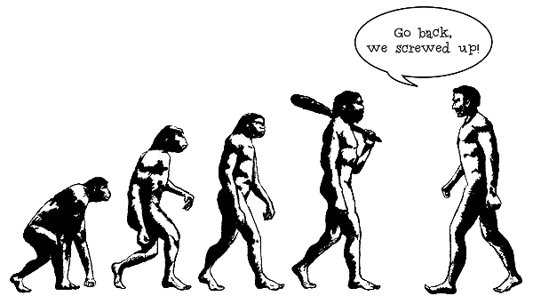
Algoritmo Genético - Introdução
A metaheurística escolhida foi o algoritmo genético, algoritmo probabilístico inspirado no processo de seleção natural (John Holland, 1975)
A cada geração (iteração), os indivíduos mais bem sucedidos da população (menor custo) possuem mais chances de sobreviver e se reproduzir nas gerações seguintes

Slide 4
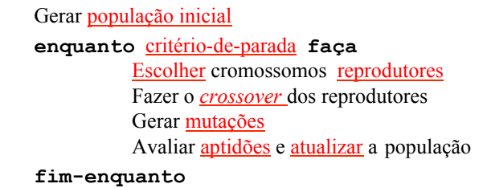
Ideia geral – Algoritmo Genético
A metaheurística escolhida foi o algoritmo genético, algoritmo probabilístico inspirado no processo de seleção natural (John Holland, 1975)
A cada geração (iteração), os indivíduos mais bem sucedidos da população (menor custo) possuem mais chances de sobreviver e se reproduzir nas gerações seguintes
Relembrando o algoritmo básico:

Slide 5
População Inicial
Heurística construtiva
Heurística de melhoria
População Inicial
5 soluções factíveis;
“Ótimos locais”
Possui parâmetro de ajuste: “Z corte”
É realizada com ajustes
[0,25 0,5 0,6 0,75 2,0]
Gera uma solução para cada “Z corte”
Busca local em cada solução

Slide 6
AG – Definição da população inicial
Definimos como população inicial as soluções com os melhores objetivos da heurística construtiva + busca local para os diferentes z_{corte} = [0,25 0,5 0,6 0,75 2,0], com os seus respectivos objetivos (fitness)
Esse grupo de soluções também fará parte do conjunto inicial de soluções reprodutoras (população inicial dos pais)

Slide 7
Algoritmo Genético – Codificação
Explicar codificação

Slide 8
Algoritmo Genético – Ideia Geral
Repete até critério de parada
População
Aumento da população/ diversidade
Diminuição da população/
diversidade

Slide 9
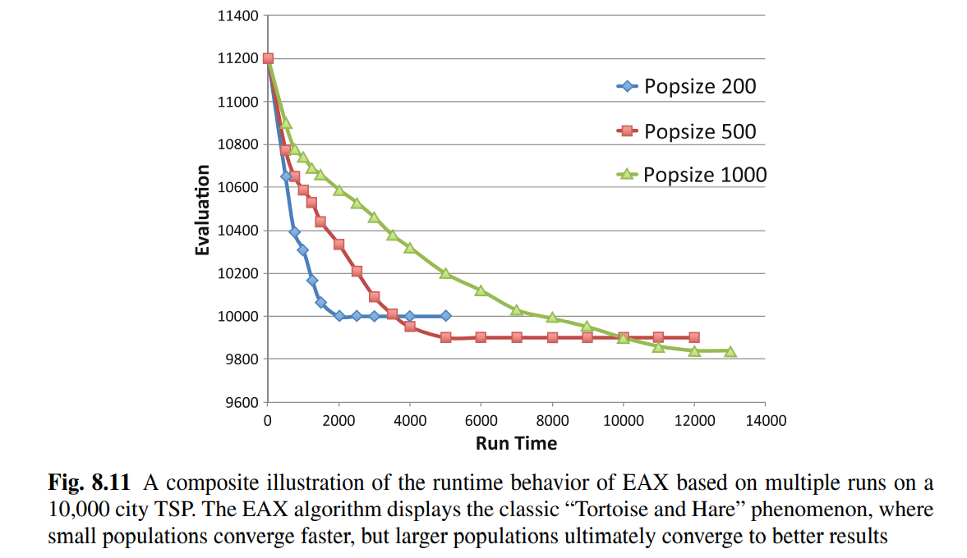
Diversidade vs Pressão Evolutiva
Variar a população é uma das formas de variar a diversidade
Ref.: Handbook of Metaheuristics by Michel Gendreau, Jean-Yves Potvin, página 268

Slide 10
Algoritmo Genético – Ideia Geral
Repete até critério de parada
Fixado em 1000 gerações
População
Aumento da população/ diversidade
Diminuição da população/
diversidade
Fixado em 500
Cruzamentos
Avaliação e seleção dos genes sobreviventes
Mutação

Slide 11
Cruzamento – seleção de pais e cruzamentos

Slide 12
AG – Escolha dos reprodutores
Implementamos duas estratégias distintas de escolha dos reprodutores:
Torneio:
Escolhe-se aleatoriamente, dentre a população de pais, um número de pais (parametrizável) para duelarem entre si. O vencedor é o pai que se reproduzirá com outro pai escolhido em um outro duelo.
Roleta:

Slide 13
AG – Estratégia de reprodução (crossover)
A estratégia de reprodução foi desenvolvida...

Slide 14
AG – Mutação
Taxa de mutação inicial
Explicar parâmetros
Reparo de infactíveis

Slide 15
AG – Avaliação das aptidões
sad
Fitness = objetivo
Explicar parâmetros

Slide 16
Resultados

Slide 17
Conclusão
Abordagem mista que prioriza inicialmente os serviços pela suas diferenças entre a_{i} e b_{i} e, em seguida, considera o quanto os remanescentes penalizarão a função objetivo é uma estratégia válida.
Melhores resultados foram obtidos para conjuntos de maiores dimensões (n >= 50) e problemas mais restritivos (h até 0,4). Apesar de apresentar um pior objetivo para os menos restritivos (h >= 0,6), o z_{corte} = 0,5, caso combinado com um método de busca mais robusto, mostra potencial para objetivos melhores do que a referência de Biskup.
Como próximos passos: limitante da pré-alocação dos serviços, seja em relação ao tempo ou à parcela de serviços totais; melhorar a etapa de busca para instâncias menos restritivas; aplicação do z_{corte} com outras heurísticas para avaliação do seu potencial.

Slide 18
Referências
[1] Dirk Biskup and Martin Feldmann. Benchmarks for scheduling on a single machine against restrictive and unrestrictive common due dates. Computers & Operations Research, 28(8):787–801, 2001.
[2] Bassem Jarboui, Patrick Siarry, and Jacques Teghem. Metaheuristics for ProductionScheduling (ISTE). Wiley-IEEE Press, 1st edition, 2013.

